Slide 1
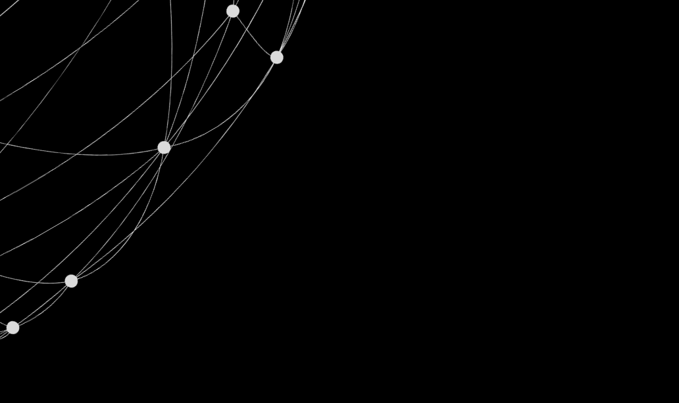



網路購物系統
UML 物件 導向
ONLINE SHOPPING SYSTEM
組員：
10946010劉姿妘 10946013趙 晴
10946029李嘉羚 10946040簡彣倞 N1093719張筠庭

Slide 2
1
系統介紹
目 錄
2
使用案例圖
CONTENT
3
活動圖

Slide 3
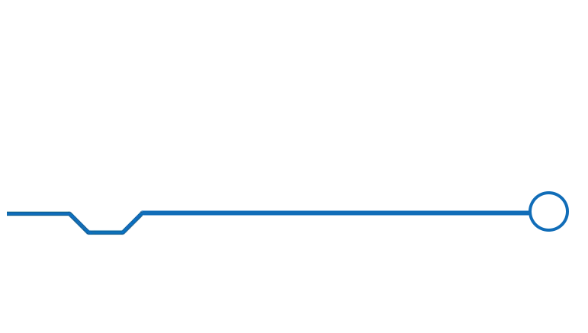
1
系統介紹
系統背景
系統功能

Slide 4
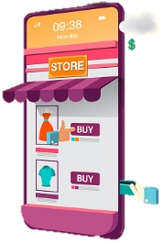
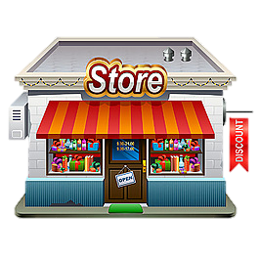
網路購物
互聯網出現
智慧手機、平板
網路時代

Slide 5
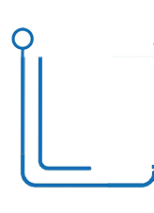
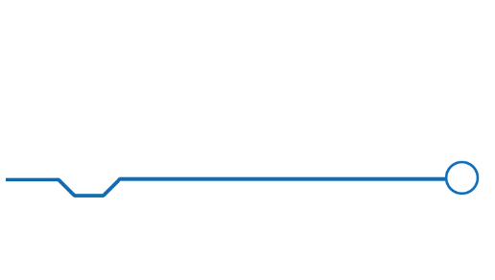
限時特賣
新增商品
查詢商品
首頁
購物車
直 播
刪除商品
篩選功能
搜尋商品
熱門商品
編輯商品
聊天功能

Slide 6
2
使用案例圖

Slide 7
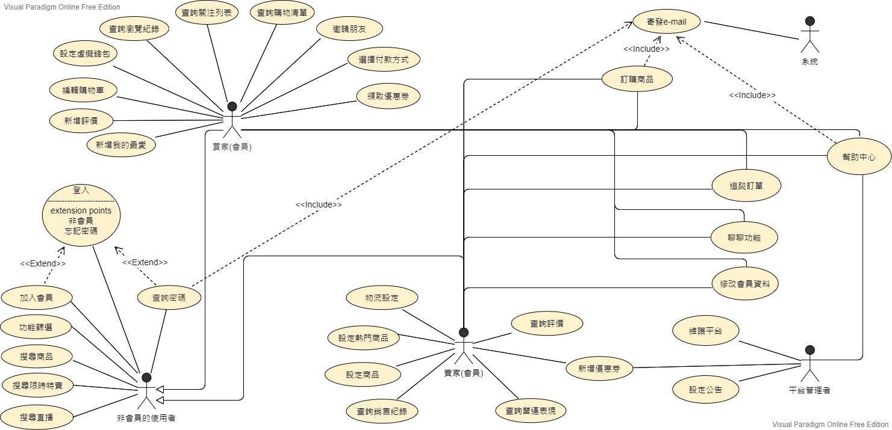

Slide 8
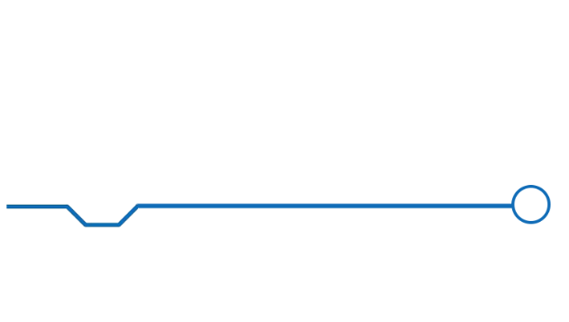
3
活動圖
登入/註冊
虛擬錢包
訂購商品

Slide 9
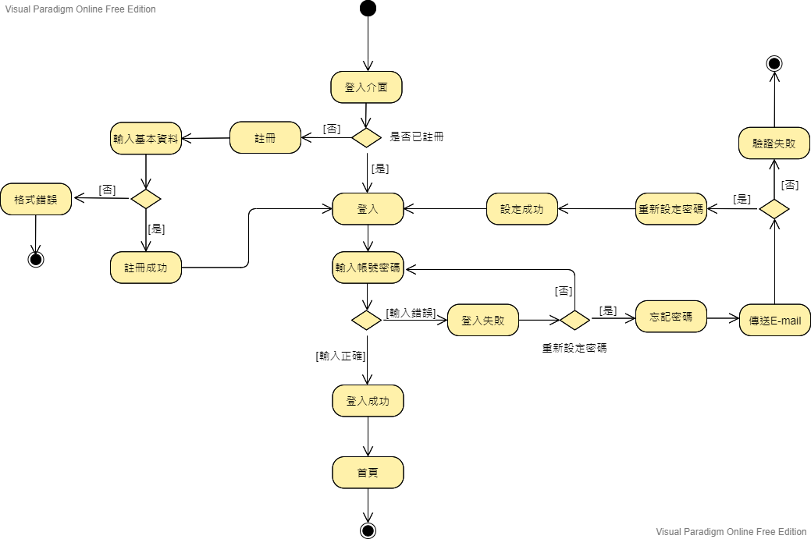

Slide 10
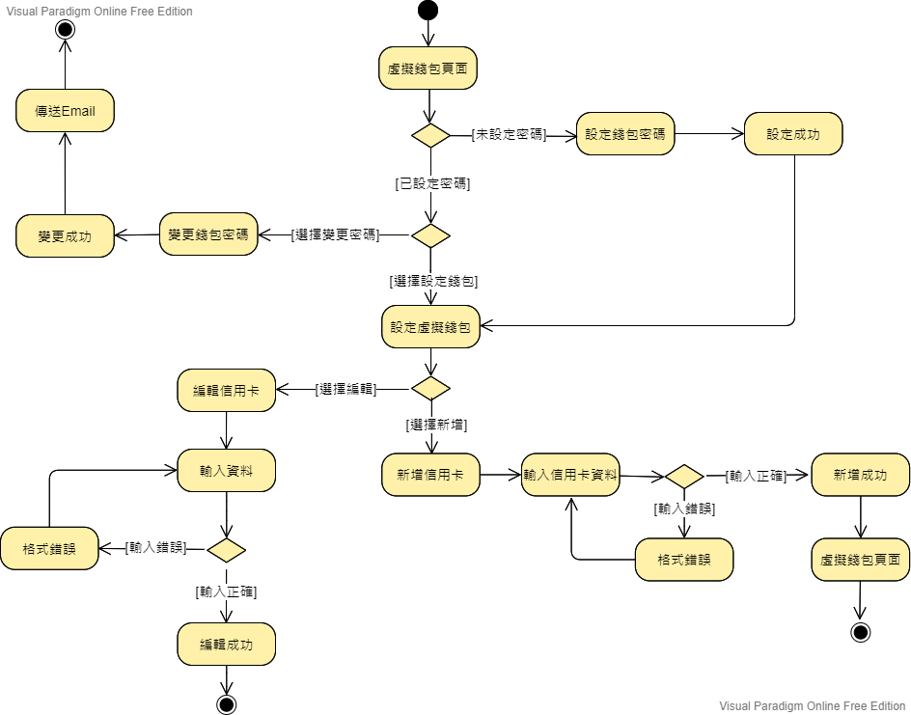

Slide 11
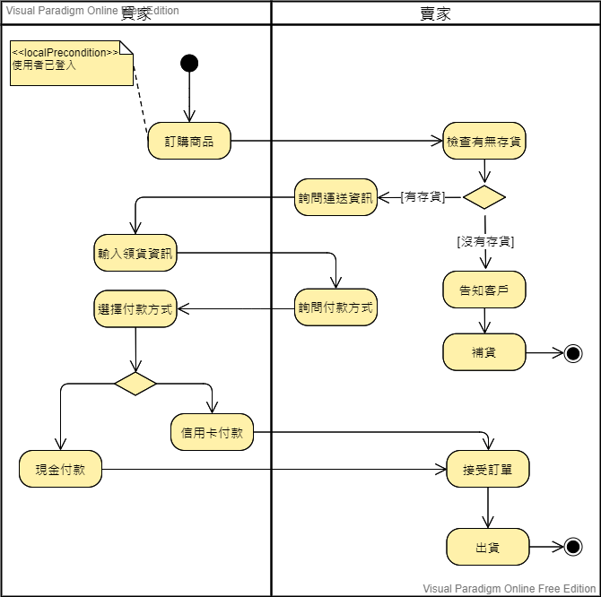

Slide 12
網路購物系統
UML 物件 導向
ONLINE SHOPPING SYSTEM
組員：
10946010劉姿妘 10946013趙 晴
10946029李嘉羚 10946040簡彣倞 N1093719張筠庭
報告結束謝謝大家

